Slide 1
Engenharia de Software
Introdução

Slide 2
Objetivos
Objetivos da aula
O que é engenharia de software e qual a sua importância?
Quais as principais atividades da engenharia de software?
Por que diferentes tipos de sistemas de software geralmente requerem diferentes tipos de técnicas?
Exemplos de sistemas

Slide 3
Definição e Importância
A ES está relacionada com teorias métodos e ferramentas para o desenvolvimento profissional de software
Desenvolvimento com custo-efetivo!

Slide 4
Definição e Importância
Minimizar custos
Processo
Definir
Monitorar
Redefinir
Reduzir complexidade
Engenheiro de Software
Garantir qualidade
Assegurar a eficiência

Slide 5
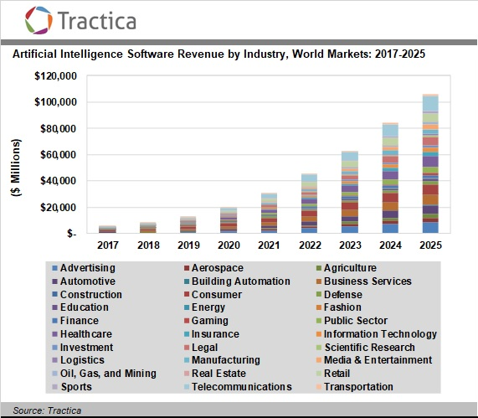
Definição e Importância
Por que software é tão caro?

Slide 6
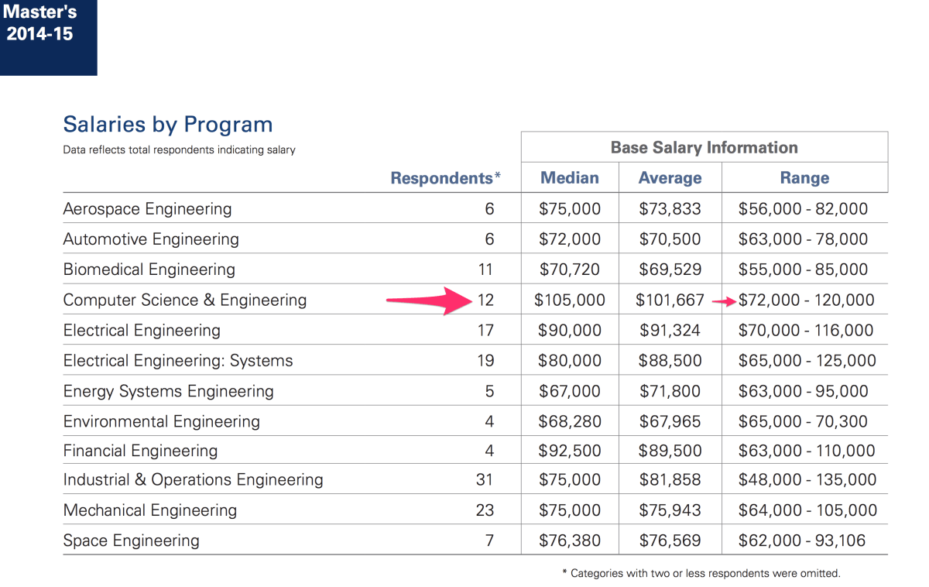
Definição e Importância

Slide 7
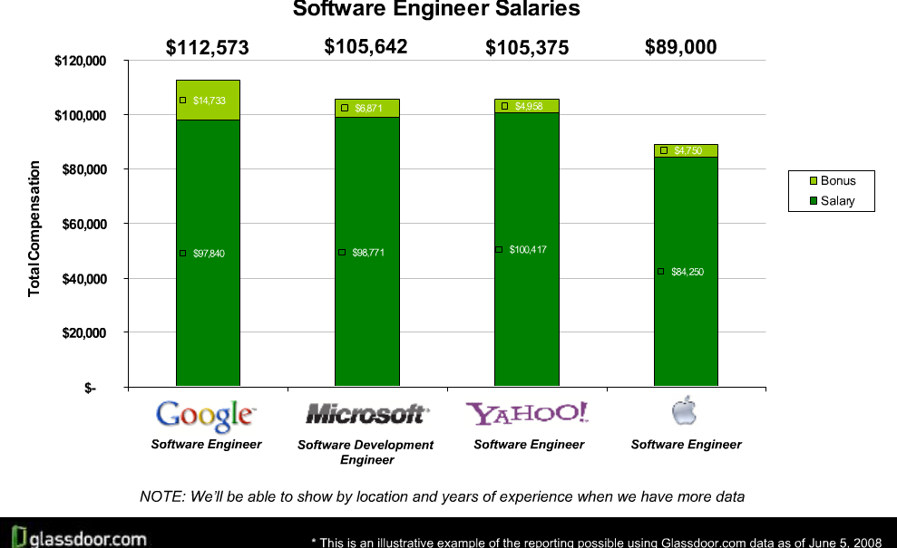
Definição e Importância

Slide 8

Principais Problemas
Sistemas tem que ser entregues mais rapidamente
Time to market
Automação
Novas e mais complexas características são solicitadas
Sistemas flexíveis e escalonáveis
Mudança de tecnologia
A vida do engenheiro de software é decidir de acordo com o que ele tem no momento

Slide 9
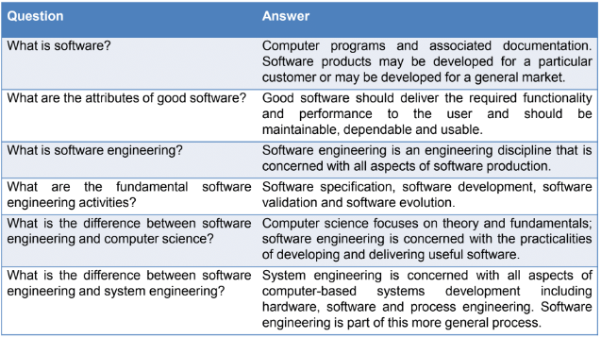
Perguntas Frequentes

Slide 10
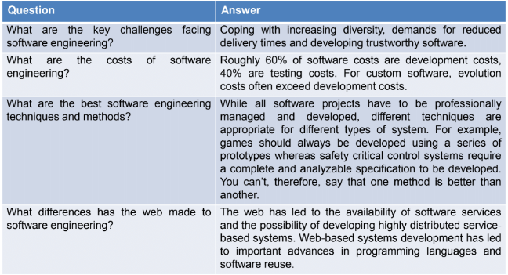
Perguntas frequentes

Slide 11
Atividades da Eng. de Soft
Especificação de software
Clientes e engenheiros define a software que deve ser produzido e as restrições sobre sua operação
Projeto de software
Etapa de projeto (UML) e programação
Implementação de software
Padrões de projeto
Validação de software
Verificação que garante que o produto final é o que foi pedido pelos clientes e não contém erros (lógicos x especificação)
Evolução de software
Modificações que refletem desejos do cliente ou requisitos do mercado

Slide 12
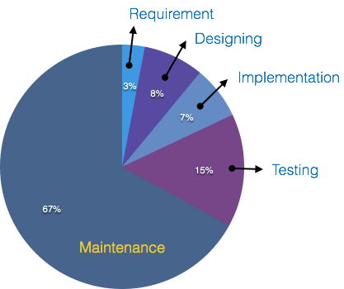
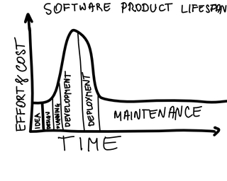
Atividades da Eng. de Soft
Custo para a manutenção do software é maior do que o custo do seu desenvolvimento

Slide 13
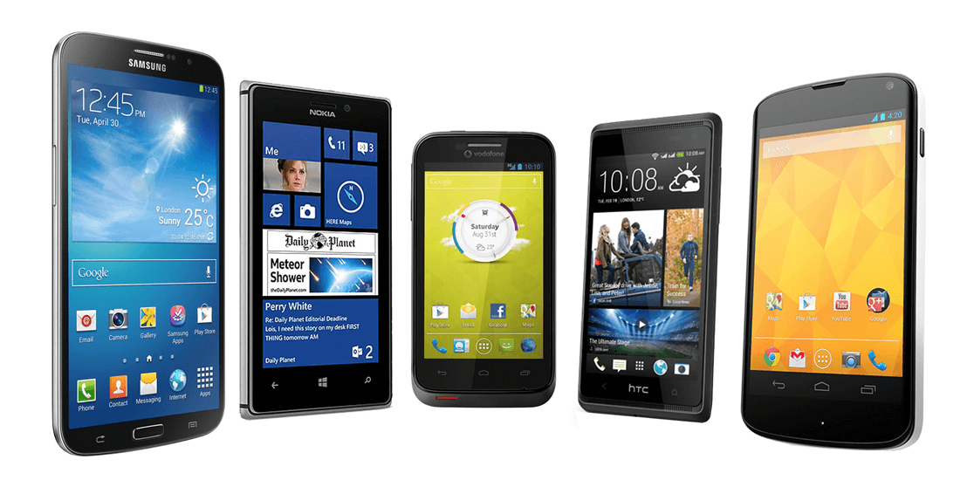

Aspectos que Afetam o Software
Heterogeneidade computacional
Sistemas podem operar como sistemas distribuídos ao longo de diversas redes que incluem diferentes tipos de computadores e dispositivos móveis
Mercado, culturas, ambiente...
Celular solar
O que vc deve pensar se estiver projetando um editor de texto que vai ser vendido no Brasil e no Japão?

Slide 14
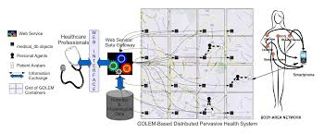
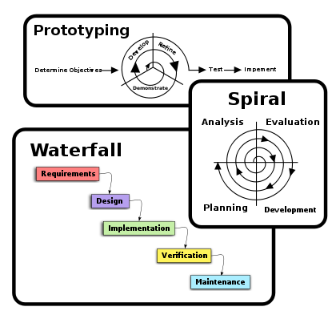
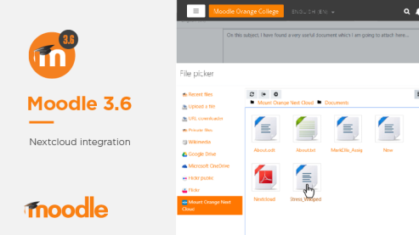
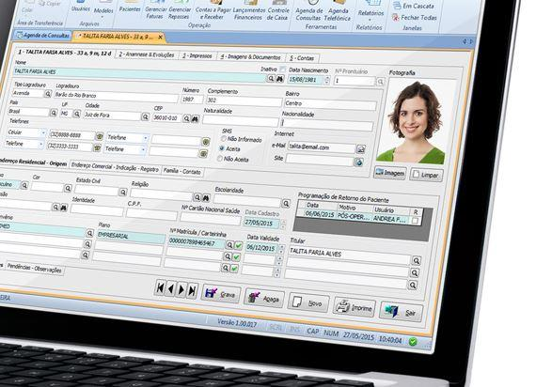
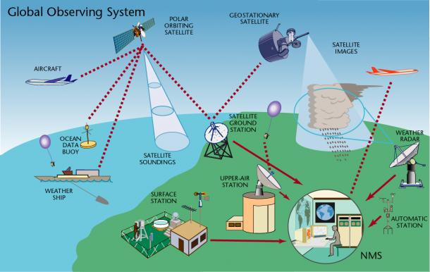
O que deve ser observado pelo ES
x
Requisitos
Capacidade do time

Slide 15
Tipos de Aplicações
Aplicações stand-alone
Executam em um computador local e incluem todas as funcionalidades necessárias ao seu funcionamento (no-wifi)
Aplicações baseadas em transações interativas
Executam em um computador remoto e são acessadas por meio de PCs ou terminais (web)
Sistemas de controle embarcado
Controlam e gerenciam dispositivos de hardware

Slide 16
Tipos de Aplicações
Sistemas de processamento em batch
Envolvem um auto processamento de dados (inputs x outputs)
Sistemas de entretenimento
São largamente representados pelos jogos
Sistemas para modelagem e simulação
Tem fins específicos e uso majoritário por cientistas e engenheiros. Diversos módulos que interagem
Sistemas de coleta de dados
Principal característica é o grande uso de sensores

Slide 17
Estudos de Caso
Injetor de insulina pessoal
Sistema embarcado para diabéticos
Sistema de gerenciamento de casos de saúde mental para pacientes
Estação climatológica
Coleta de dados
iLearn: ambiente de aprendizagem digital

Slide 18
Injetor de Insulina
Coleta dados através de sensores de açúcar no sangue e calcula a quantidade de insulina que deve ser injetada no usuário
Calculo baseado no taxa de modificação dos níveis de açúcar no sangue
Envia sinais para um micro injetor que aplica a dose correta de insulina
Sistema crítico pois baixas taxas de açúcar no sangue pode levar a um mal funcionamento do cérebro, coma e morte; enquanto altas taxas de açúcar levam a consequências tais como injúrias nos olhos e no fígado

Slide 19
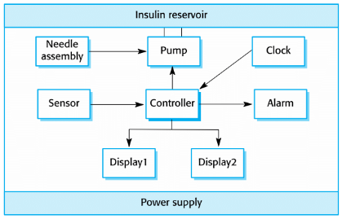
Injetor de Insulina
Arquitetura do sistema

Slide 20
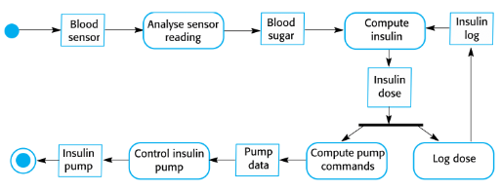
Injetor de Insulina
Modelo de atividades

Slide 21
Injetor de Insulina
Requisitos essenciais de alto nível
O sistema deve estar disponível para aplicar a insulina sempre quando requerido
O sistema deve executar de forma confiável e aplicar a quantidade correta de insulina para balancear o nível de açúcar no sangue
O sistema deve ser projetado e implementando para garantir estes dois requisitos

Slide 22
Mentcare
Sistema de informação médica que mantem informações sobre os pacientes que sofrem de problemas de saúde mental e tratamentos que eles devem receber
Muitos pacientes com problemas mentais não requerem tratamento hospitalar dedicado mas necessitam de atendimento clínico especialista de forma regular. Neste momento eles encontram um doutor que deve possuir um conhecimento detalhado dos seus problemas
Para facilitar o atendimento dos pacientes, o atendimento não devem atender apenas em hospitais, mas também centros comunitários ou UPAS.

Slide 23
Mentcare
Utiliza um banco de dados centralizado que armazena as informações dos pacientes, podendo ser acessado de sites que não possuem conectividade de rede segura
Quando os sistemas locais tem acesso seguro a rede, eles usam informações do paciente do banco de dados mas eles podem baixar e usar cópias locais dos registros dos pacientes quando desconectados

Slide 24
Mentcare
Prover informações de gerenciamento que permitam que serviços de saúde possam metrificar a eficiência dos serviços frente aos objetivos governamentais
Prover informações em tempo real aos profissionais de saúde de forma a auxiliar no tratamento dos pacientes

Slide 25
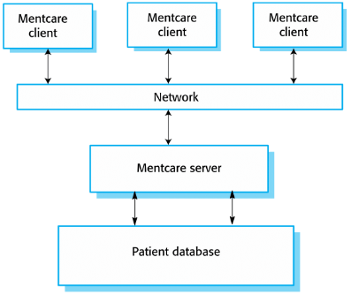
Mentcare
Arquitetura

Slide 26
Mentcare
Principais características
Gestão de cuidados individuais
Profissionais podem criar registros dos pacientes, editar as informações no sistema, ver o histórico do paciente, etc. O sistema suporte o sumário dos dados de modo que os profissionais possam rapidamente aprender sobre problemas chaves e tratamentos que foram prescritos
Monitoramento de pacientes
O sistema monitora as informações dos pacientes que estão envolvidos em tratamentos e gera avisos quando possíveis problemas são detectados
Relatórios administrativos

Slide 27
Mentcare
Principais preocupações
Privacidade
É essencial que informações de pacientes sejam confidenciais e devem apenas ser abertas para pessoas autorizadas
Segurança
Algumas doenças mentais levam pacientes a se tornarem suicidas ou agressivos. Quando possível, o sistema deve alertar sobre possíveis indicativos de tal comportamento
O sistema deve estar disponível quando necessário. Do contrário, a segurança pode ser comprometida e pode ser impossível a prescrição correta de medicamentos aos pacientes

Slide 28
Estação Climática
O Brasil decide implantar centenas de estações climáticas em áreas remotas como a Amazônia
Estas estações coletam dados de um conjunto de instrumentos que medem a temperatura, pressão, luz solar, chuva, velocidade e direção do vento
Cada um destes instrumentos é controlado por um software que coleta leituras periodicamente, além de gerenciar a coleta destes dados

Slide 29
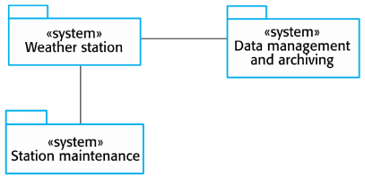
Estação Climática
Diagrama de pacotes

Slide 30
Estação Climática
Sistema da estação climática
Coleta de dados climáticos, processamento inicial e transmissão de dados para o sistema de arquivamento
Sistema de arquivamento e gerenciamento de dados
Coleta dados de todas as estações, realiza o processamento e análise dos dados
Sistema de manutenção
Se comunica via satélite com as estações para monitorar a saúde do sistema e identificar problemas

Slide 31
Estação Climática
Funções adicionais
Monitorar os instrumentos, energia e hardware de comunicação, reportando falhas sobre os mesmos
Gerenciar o sistema energético, garantindo que as baterias estejam carregadas independente das condições do ambiente.
Suporte a reconfiguração dinâmica de modo que partes do software sejam modificados com novas versões

Slide 32
iLearn
Framework no qual ferramentas de propósito educacional pode ser integradas
Ferramentas podem ser escolhidas por professores e aprendizes de acordo com suas necessidades

Slide 33
iLearn
Pode ser atualizado incrementalmente a medida que novos serviços se tornam disponíveis
Permite uma rápida configuração para criação de diferentes versões do sistema para diferentes grupos
Disponibiliza um grupo de serviços padrão para uso de outros serviços
Utility: funcionalidades independentes de aplicação
Aplicação: email, compartilhamento de fotos, etc.
Configuração: para adaptação do ambiente

Slide 34
Atividade do Projeto Final
Cada dupla deve enviar via SIGAA uma descrição em linguagem natural sobre um projeto que vocês gostariam de desenvolver
Aproximadamente uma página
Pense nas funções que você gostaria que o sistema implementasse

